Slide 1
한방물리요법
전산 신고 시스템
사용자 매뉴얼
자동차보험심사센터
자보심사운영부
2018. 11.

Slide 2
01
한방물리요법 장비신고 접수
02
한방물리요법 장비신고 결과조회

Slide 3
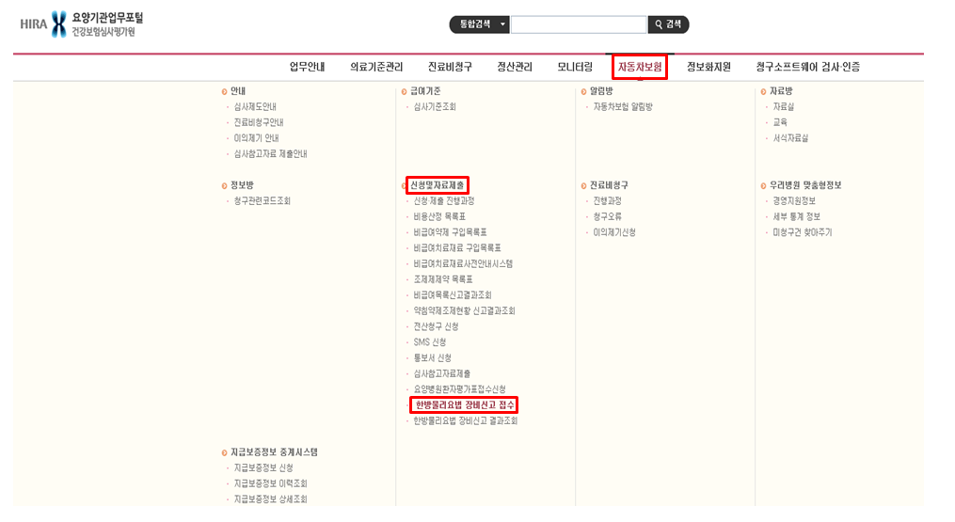
한방물리요법 장비 신고 접수
1-1. 화면
요양기관업무포털 > 자동차보험 > 신청및자료제출 > 한방물리요법 장비신고 접수
설 명
요양기관업무포털
(https://biz.hira.or.kr)
로그인 후 이용

Slide 4
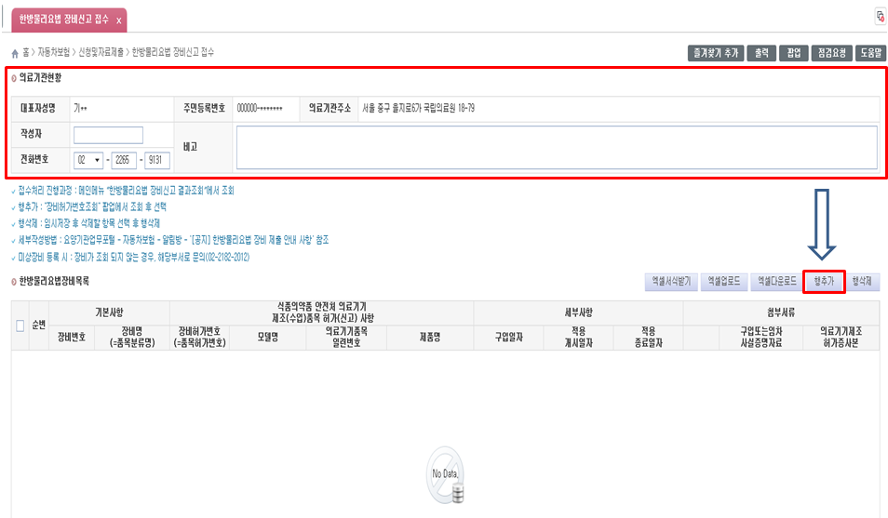
한방물리요법 장비 신고 접수
1-2. 화면
요양기관업무포털 > 자동차보험 > 신청및자료제출 > 한방물리요법 장비신고 접수
설 명
의료기관현황 입력
- 작성자, 전화번호, 비고
내역 기입
2. 한방물리요법 장비 목록
‘행추가’클릭

Slide 5
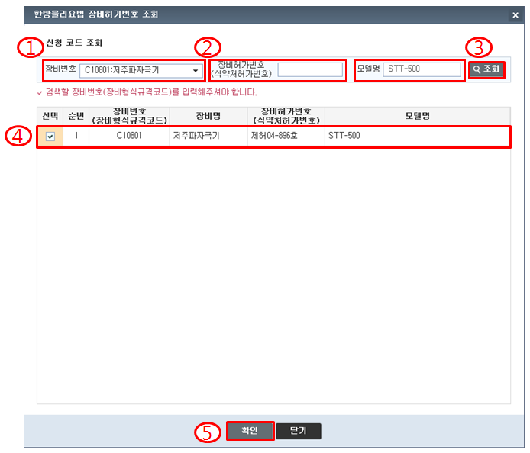
한방물리요법 장비 신고 접수
1-3. 화면
요양기관업무포털 > 자동차보험 > 신청및자료제출 > 한방물리요법 장비신고 접수
설 명
장비번호 클릭 후 선택
- 한방물리요법 장비
C10400:초음파치료기
C10500:초단파치료기
C10600:극초단파치료기
C10801:저주파자극기
C10802:저주파자극기
C20800:간헐적견인치료기
2. 장비허가번호 또는 모델명 입력 후 조회
3. 해당내역 선택
4. 확인

Slide 6
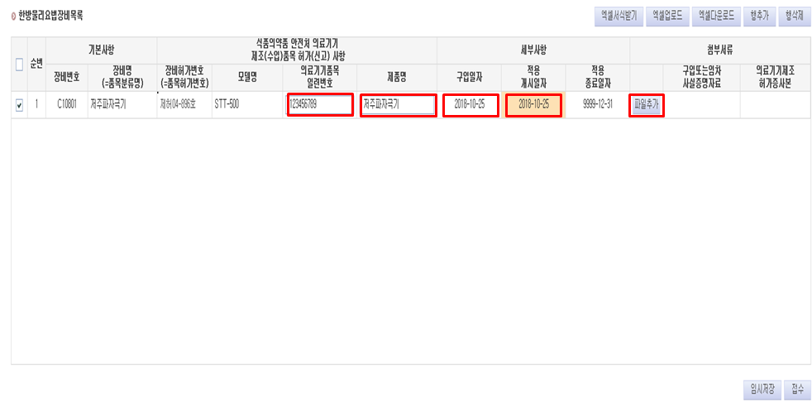
한방물리요법 장비 신고 접수
1-4. 화면
요양기관업무포털 > 자동차보험 > 신청및자료제출 > 한방물리요법 장비신고 접수
설 명
세부내역 필수입력
- 의료기기품목일련번호
- 제품명
- 구입일자
- 적용개시일자
“파일추가” 클릭
※ 의료기기품목일련번호
장비 뒷편 라벨지
부분에서 확인 가능

Slide 7
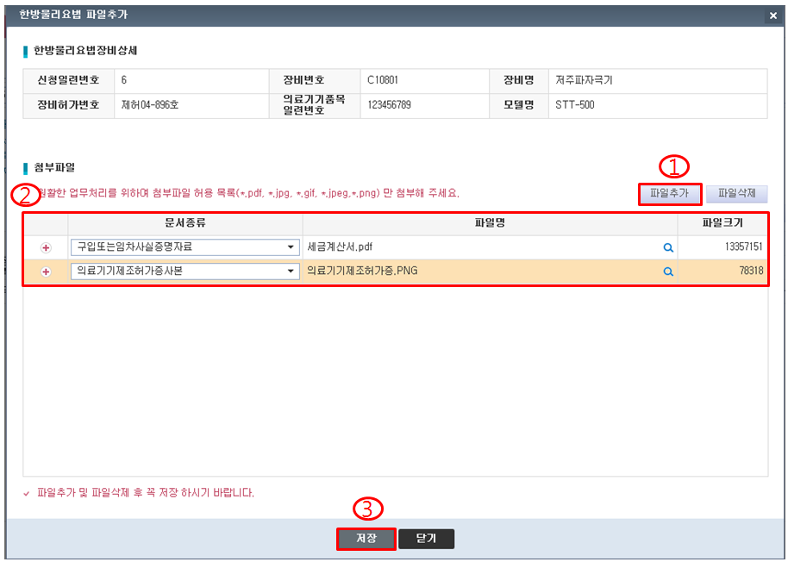
한방물리요법 장비 신고 접수
1-5. 화면
요양기관업무포털 > 자동차보험 > 신청및자료제출 > 한방물리요법 장비신고 접수
설 명
첨부서류(필수)
- 구입 또는 임차사실증명
자료 사본(세금계산서)
- 의료기기제조허가증
사본
※ 양도양수를 받은 경우
양도양수계약서 사본으로
대체 가능

Slide 8
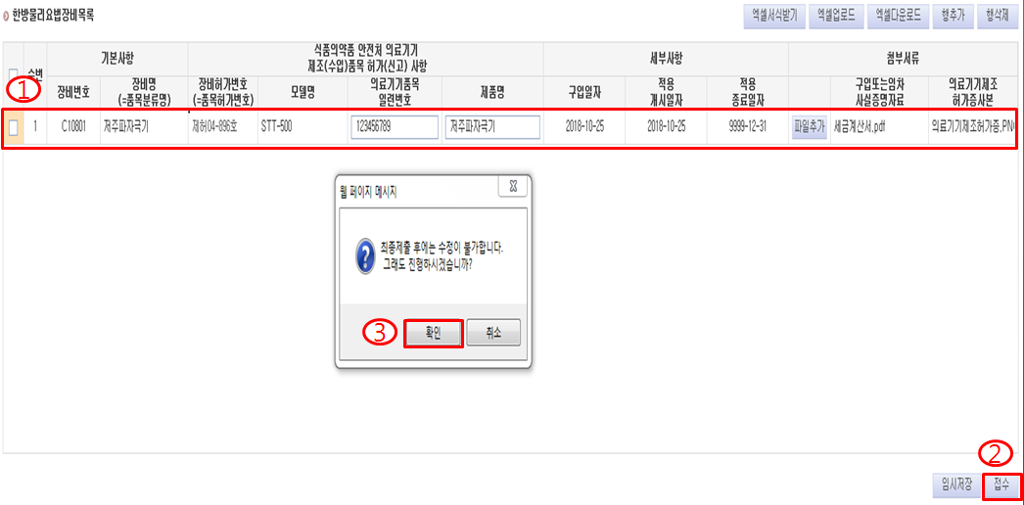
한방물리요법 장비 신고 접수
1-6. 최종제출
요양기관업무포털 > 자동차보험 > 신청및자료제출 > 한방물리요법 장비신고 접수
설 명
- 최종제출 후에는 수정이 불가합니다. 기입 내용을 다시 한번 더 확인 후 제출해주시기 바랍니다.

Slide 9
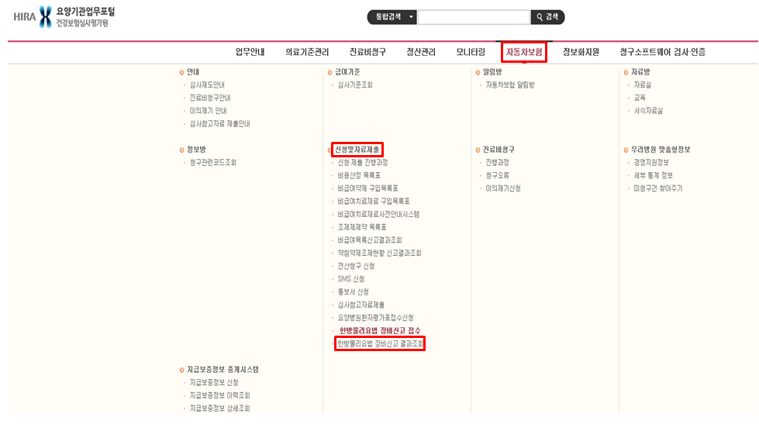
한방물리요법 장비 신고 결과조회
2-1. 결과조회
요양기관업무포털 > 자동차보험 > 신청및자료제출 > 한방물리요법 장비신고 결과조회
설 명
요양기관업무포털
(https://biz.hira.or.kr)
로그인 후 이용

Slide 10
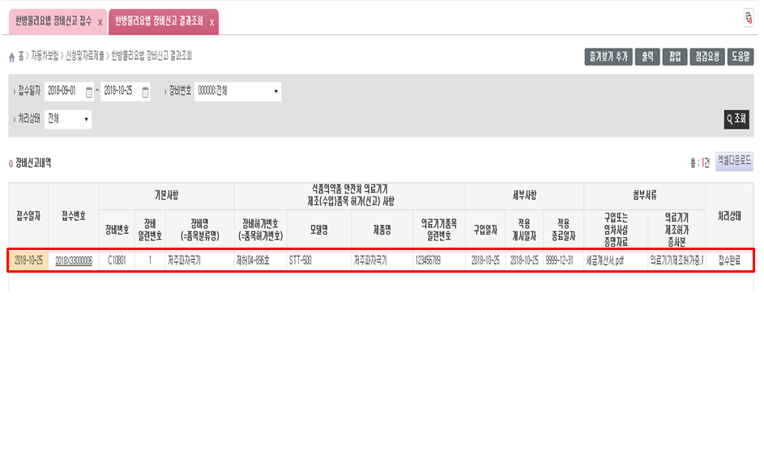
한방물리요법 장비 신고 결과조회
2-2. 결과조회
요양기관업무포털 > 자동차보험 > 신청및자료제출 > 한방물리요법 장비신고 결과조회
설 명
1. 처리상태
- 접수완료 : ‘한방물리요법 장비 신고 접수’에서 최종제출한 상태
- 승인: 신고내역 승인 완료
- 반송: 기입내용 오류 및 첨부서류 미제출의 경우 등 신고내역 반려 처리
(비고란에서 반송사유 확인 가능)

Slide 11
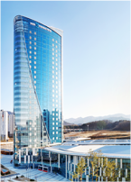
Q&A
처리기간은 어떻게 되나요?
→ 접수완료 후 2일 이내에 처리가 됩니다.
처리과정은 어떻게 되나요?
→ ‘접수 완료 – 승인 또는 반송’ 입니다.
반송 사유는 어디서 볼 수 있나요?
→ 장비 신고 결과 조회 ‘비고란’에서 확인 가능합니다.
4. 장비가 조회가 되지 않습니다.
→ 미상장비의 경우 해당 부서로 문의 부탁 드립니다.
기타 문의 사항이 있을 경우 자보심사운영부(02-2182-2012)로 문의 전화 주시기 바랍니다.

